Slide 1
Забележителности в България(част 3)

Slide 2
Пещера леденика
Пещерата Леденика е разположена на 16 км от град Враца, на територията на природен парк Врачански Балкан, намира се на 830 м надморска височина в Северозападно-Стрешерския дял на Врачанската планина. Пещерата получава името Леденика заради ледените сталагмити, сталактити и сталактони, които се образуват в нея през зимата в близо до входа. Пещерата е била известна още по времето на османското робство. Овчарите са я използвали, за да съхраняват вътре овчето мляко.

Slide 3
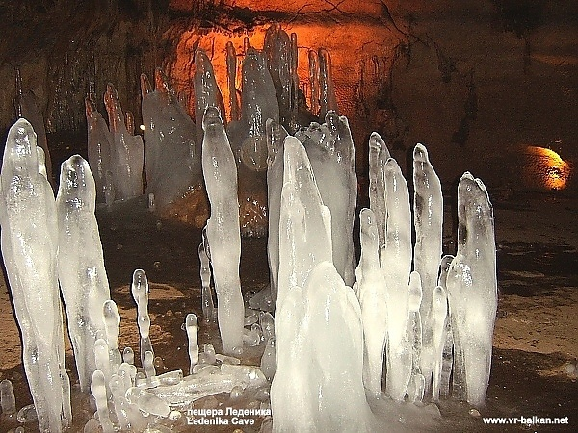

Slide 4
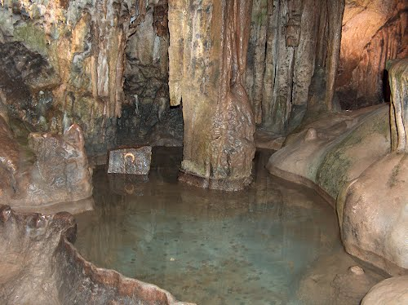

Slide 5
Мадарски конник
Мадарският конник се намира на 20 km от Шумен, като основен знаков символ на Националния историко-археологически резерват „Мадара“, близо до едноименното село. В по-голямата си част резерватът се разполага на територията на Община Каспичан. Мадарският конник представлява скален релеф (барелеф), изсечен през VІІІ в. сл. Хр. върху отвесна скала на 23 m височина. Размерите на изображението са 2,6 m височина и 3,1 m основа (ширина). Изобразява конник, лъв, куче и надписи на гръцки език.

Slide 6
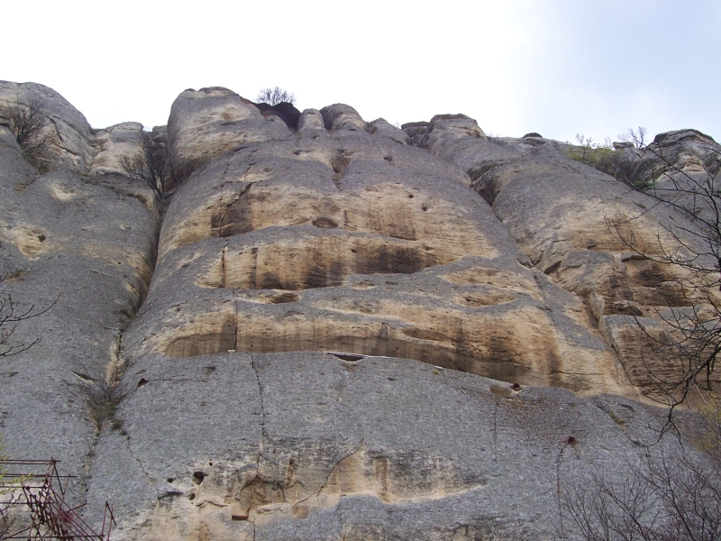

Slide 7
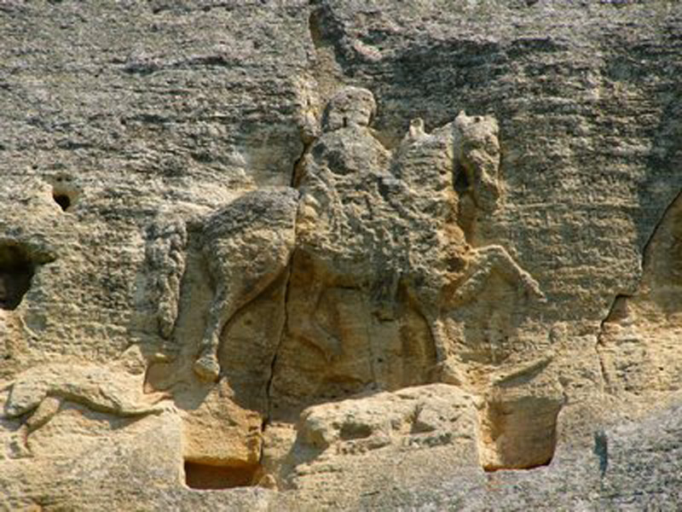

Slide 8
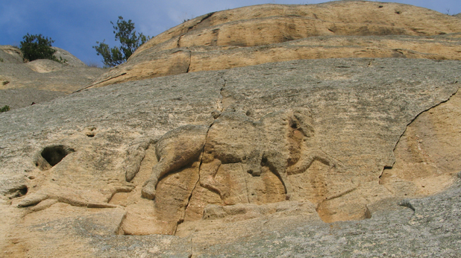

Slide 9
Гложенски Манастир
Манастирът се намира в близост до село Гложене, община Тетевен, област Ловеч, на 12 km от град Тетевен. Разположен е на източния склон на планинския рид Лисец, под връх Камен Лисец (1073 метра). Според недоказани данни той е основан в началото на XIII век, през 1224 г., и е реконструиран през XV—XVI век. Легендата разказва, че манастирът е построен от киевския княз Георги Глож, който е основал и дал името и на село Гложене.

Slide 10
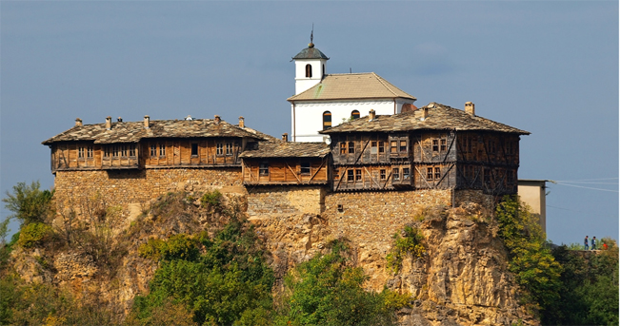

Slide 11
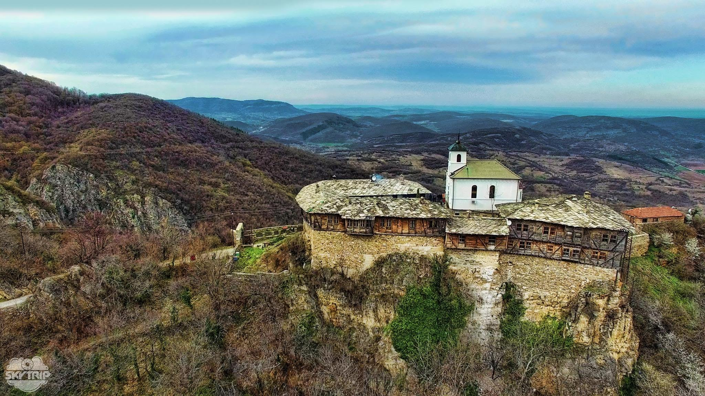

Slide 12
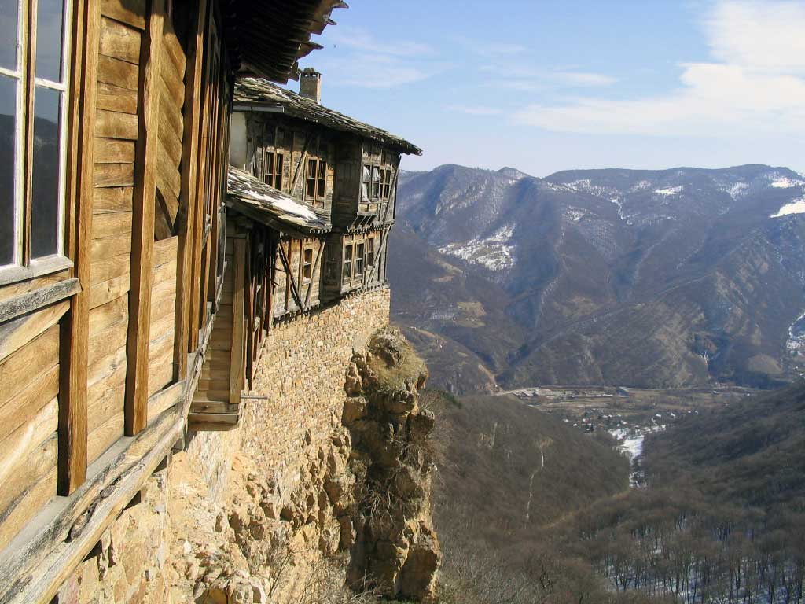

Slide 13
ДРЯНОВСКИ МАНАСТИР
Намира се в Северна България на 5 километра югозападно от град Дряново и на 15 километра от град Габрово.До него води асфалтов път. Обслужва се от железопътна спирка Бачо Киро, която до 20 октомври 1949 г. се казва Св. Архангел[1], на железопътната линия Русе-Момчилград.

Slide 14
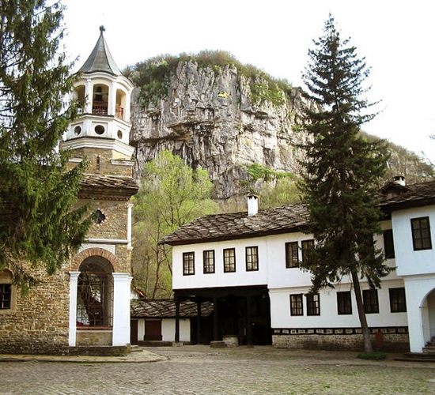

Slide 15
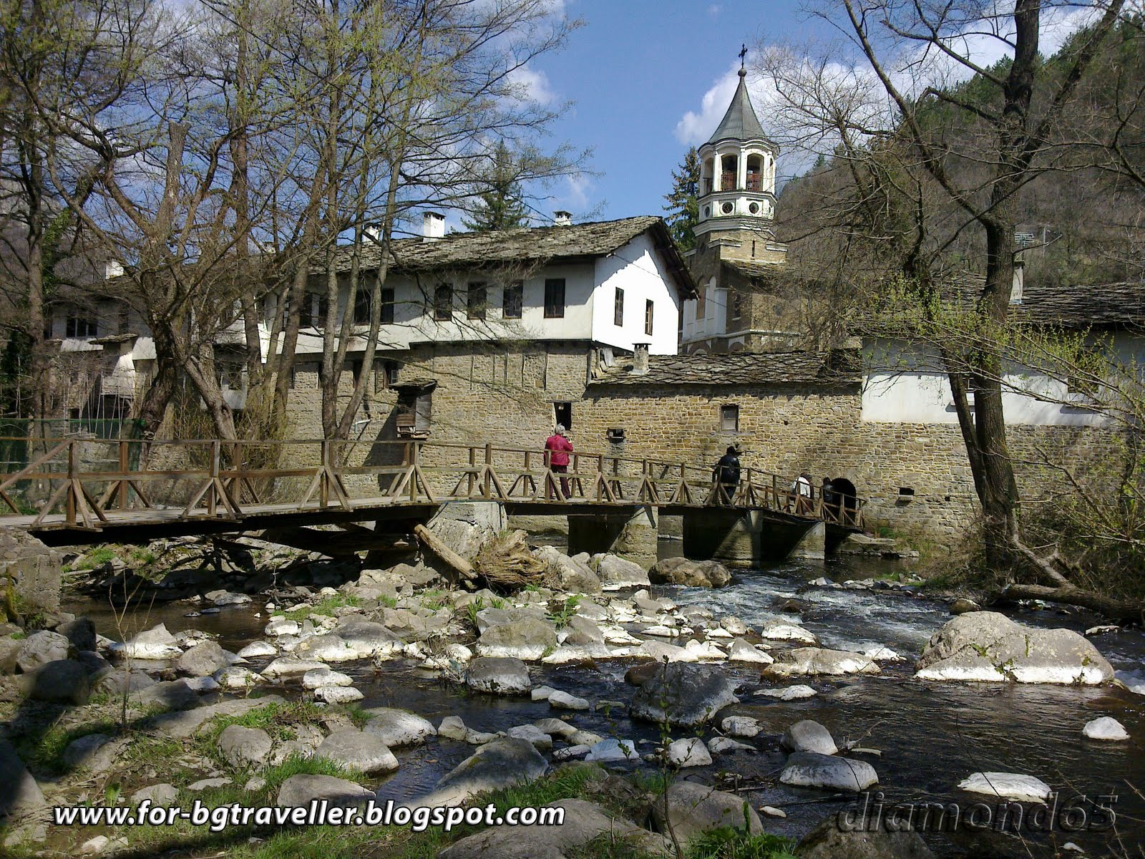

Slide 16
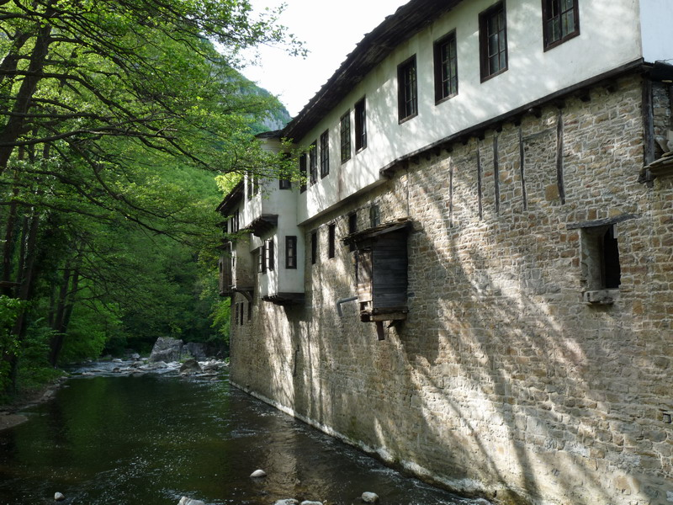

Slide 17
Мелнишки пирамиди
Мелнишките пирамиди са скални образувания, които са едни от най-посещаваните от туристи скални пирамиди на територията на България. Разположени са в подножието на югозападната част на планината Пирин в околностите на Мелник. Районът, освен самите пирамиди, обхваща още огромно количество други скални образувания като скални гъби, игли, конуси и други. Най-популярните сред тях са група пирамиди, разположени недалеч от село Кърланово. Освен заради значително по-големия им размер, интересни за туристите ги прави и това, че са изградени почивна станция и други сгради за настаняване на туристи.

Slide 18
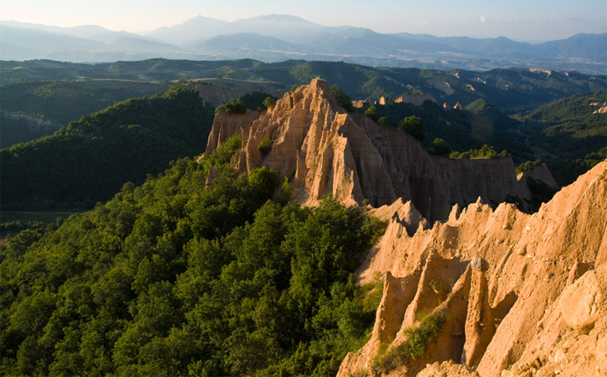

Slide 19
